Slide 1
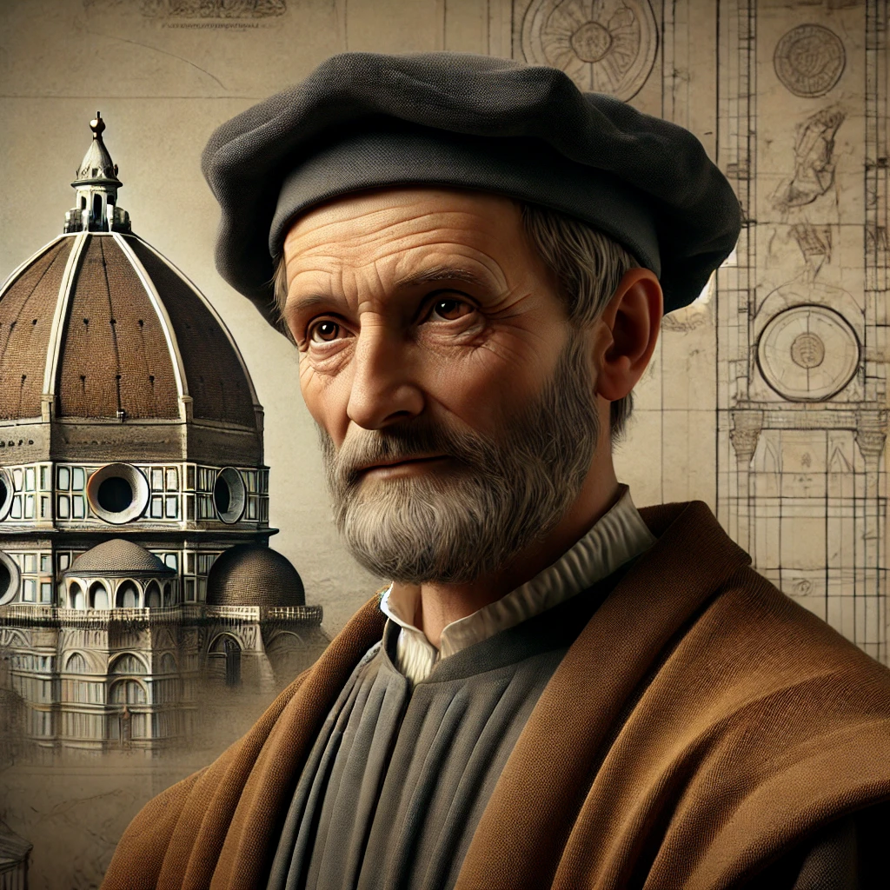
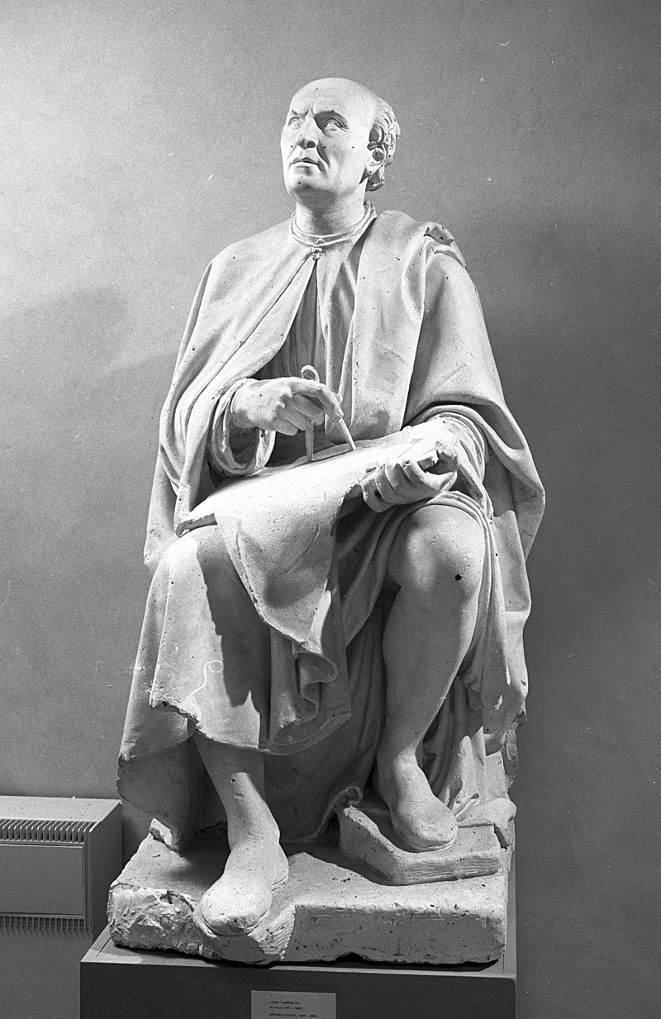
Filippo Brunelleschi: Genio del Rinascimento
Filippo Brunelleschi, architetto e scultore italiano, è una figura chiave del Rinascimento fiorentino. Le sue opere innovative e il suo approccio rivoluzionario all'architettura hanno lasciato un'impronta indelebile sull'arte e sull'ingegneria del suo tempo. Questo genio del XV secolo è noto per le sue straordinarie creazioni, tra cui la maestosa Cupola del Duomo di Firenze e l'elegante Sagrestia Vecchia di San Lorenzo, che incarnano i principi di equilibrio, proporzione e razionalità tipici dell'estetica rinascimentale.

Slide 2

Formazione e Prime Opere
Filippo Brunelleschi: Genio del Rinascimento
1
Inizio Carriera
Brunelleschi iniziò la sua carriera come orafo e scultore, partecipando al concorso del 1401 per le porte del Battistero di Firenze.
2
Viaggio a Roma
Tra il 1402 e il 1404, intraprese un viaggio a Roma con Donatello, studiando le antiche rovine romane e apprendendo l'arte e l'ingegneria classica.
Filippo Brunelleschi, architetto e scultore italiano, è una figura chiave del Rinascimento fiorentino. Le sue opere innovative e il suo approccio rivoluzionario all'architettura hanno lasciato un'impronta indelebile sull'arte e sull'ingegneria del suo tempo. Questo genio del XV secolo è noto per le sue straordinarie creazioni, tra cui la maestosa Cupola del Duomo di Firenze e l'elegante Sagrestia Vecchia di San Lorenzo, che incarnano i principi di equilibrio, proporzione e razionalità tipici dell'estetica rinascimentale.
3
Svolta Architettonica
Questi studi influenzarono profondamente il suo approccio architettonico, portandolo a ideare nuove tecniche basate sull'uso scientifico della prospettiva lineare e sull'applicazione di principi geometrici.

Slide 3
Filippo Brunelleschi: Genio del Rinascimento
Formazione e Prime Opere
1
Inizio Carriera
Brunelleschi iniziò la sua carriera come orafo e scultore, partecipando al concorso del 1401 per le porte del Battistero di Firenze.
2
Viaggio a Roma
Tra il 1402 e il 1404, intraprese un viaggio a Roma con Donatello, studiando le antiche rovine romane e apprendendo l'arte e l'ingegneria classica.
Filippo Brunelleschi, architetto e scultore italiano, è una figura chiave del Rinascimento fiorentino. Le sue opere innovative e il suo approccio rivoluzionario all'architettura hanno lasciato un'impronta indelebile sull'arte e sull'ingegneria del suo tempo. Questo genio del XV secolo è noto per le sue straordinarie creazioni, tra cui la maestosa Cupola del Duomo di Firenze e l'elegante Sagrestia Vecchia di San Lorenzo, che incarnano i principi di equilibrio, proporzione e razionalità tipici dell'estetica rinascimentale.
3
Svolta Architettonica
Questi studi influenzarono profondamente il suo approccio architettonico, portandolo a ideare nuove tecniche basate sull'uso scientifico della prospettiva lineare e sull'applicazione di principi geometrici.

Slide 4
Formazione e Prime Opere
1
Inizio Carriera
Brunelleschi iniziò la sua carriera come orafo e scultore, partecipando al concorso del 1401 per le porte del Battistero di Firenze.
2
Viaggio a Roma
Tra il 1402 e il 1404, intraprese un viaggio a Roma con Donatello, studiando le antiche rovine romane e apprendendo l'arte e l'ingegneria classica.
3
Svolta Architettonica
Questi studi influenzarono profondamente il suo approccio architettonico, portandolo a ideare nuove tecniche basate sull'uso scientifico della prospettiva lineare e sull'applicazione di principi geometrici.

Slide 5
Formazione e Prime Opere
1
Inizio Carriera
Brunelleschi iniziò la sua carriera come orafo e scultore, partecipando al concorso del 1401 per le porte del Battistero di Firenze.
2
Viaggio a Roma
Tra il 1402 e il 1404, intraprese un viaggio a Roma con Donatello, studiando le antiche rovine romane e apprendendo l'arte e l'ingegneria classica.
3
Svolta Architettonica
Questi studi influenzarono profondamente il suo approccio architettonico, portandolo a ideare nuove tecniche basate sull'uso scientifico della prospettiva lineare e sull'applicazione di principi geometrici.

Slide 6
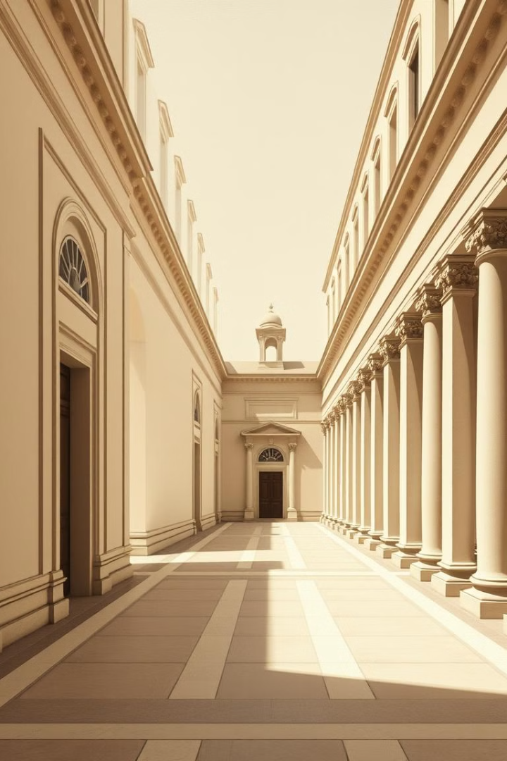
Formazione e Prime Opere
Prospettiva Lineare
Inizio Carriera
Una delle più grandi innovazioni di Brunelleschi fu l'invenzione della prospettiva lineare, che permetteva di rappresentare lo spazio tridimensionale su superfici bidimensionali.
1
Brunelleschi iniziò la sua carriera come orafo e scultore, partecipando al concorso del 1401 per le porte del Battistero di Firenze.
Impatto sull'Arte
2
Viaggio a Roma
Questo strumento divenne fondamentale per la pittura e l'architettura del Rinascimento, rivoluzionando il modo in cui gli artisti rappresentavano lo spazio e la profondità.
Tra il 1402 e il 1404, intraprese un viaggio a Roma con Donatello, studiando le antiche rovine romane e apprendendo l'arte e l'ingegneria classica.
Applicazioni Architettoniche
3
Svolta Architettonica
Brunelleschi applicò questi principi nelle sue opere architettoniche, creando spazi armonici e proporzionati che riflettevano la sua comprensione della geometria e della prospettiva.
Questi studi influenzarono profondamente il suo approccio architettonico, portandolo a ideare nuove tecniche basate sull'uso scientifico della prospettiva lineare e sull'applicazione di principi geometrici.
Innovazioni e Prospettive

Slide 7
Formazione e Prime Opere
Innovazioni e Prospettive
Prospettiva Lineare
1
Inizio Carriera
Una delle più grandi innovazioni di Brunelleschi fu l'invenzione della prospettiva lineare, che permetteva di rappresentare lo spazio tridimensionale su superfici bidimensionali.
Brunelleschi iniziò la sua carriera come orafo e scultore, partecipando al concorso del 1401 per le porte del Battistero di Firenze.
Impatto sull'Arte
2
Viaggio a Roma
Questo strumento divenne fondamentale per la pittura e l'architettura del Rinascimento, rivoluzionando il modo in cui gli artisti rappresentavano lo spazio e la profondità.
Tra il 1402 e il 1404, intraprese un viaggio a Roma con Donatello, studiando le antiche rovine romane e apprendendo l'arte e l'ingegneria classica.
Svolta Architettonica
Applicazioni Architettoniche
3
Questi studi influenzarono profondamente il suo approccio architettonico, portandolo a ideare nuove tecniche basate sull'uso scientifico della prospettiva lineare e sull'applicazione di principi geometrici.
Brunelleschi applicò questi principi nelle sue opere architettoniche, creando spazi armonici e proporzionati che riflettevano la sua comprensione della geometria e della prospettiva.

Slide 8
Innovazioni e Prospettive
Prospettiva Lineare
Una delle più grandi innovazioni di Brunelleschi fu l'invenzione della prospettiva lineare, che permetteva di rappresentare lo spazio tridimensionale su superfici bidimensionali.
Impatto sull'Arte
Questo strumento divenne fondamentale per la pittura e l'architettura del Rinascimento, rivoluzionando il modo in cui gli artisti rappresentavano lo spazio e la profondità.
Applicazioni Architettoniche
Brunelleschi applicò questi principi nelle sue opere architettoniche, creando spazi armonici e proporzionati che riflettevano la sua comprensione della geometria e della prospettiva.

Slide 9
Innovazioni e Prospettive
Prospettiva Lineare
Una delle più grandi innovazioni di Brunelleschi fu l'invenzione della prospettiva lineare, che permetteva di rappresentare lo spazio tridimensionale su superfici bidimensionali.
Impatto sull'Arte
Questo strumento divenne fondamentale per la pittura e l'architettura del Rinascimento, rivoluzionando il modo in cui gli artisti rappresentavano lo spazio e la profondità.
Applicazioni Architettoniche
Brunelleschi applicò questi principi nelle sue opere architettoniche, creando spazi armonici e proporzionati che riflettevano la sua comprensione della geometria e della prospettiva.

Slide 10
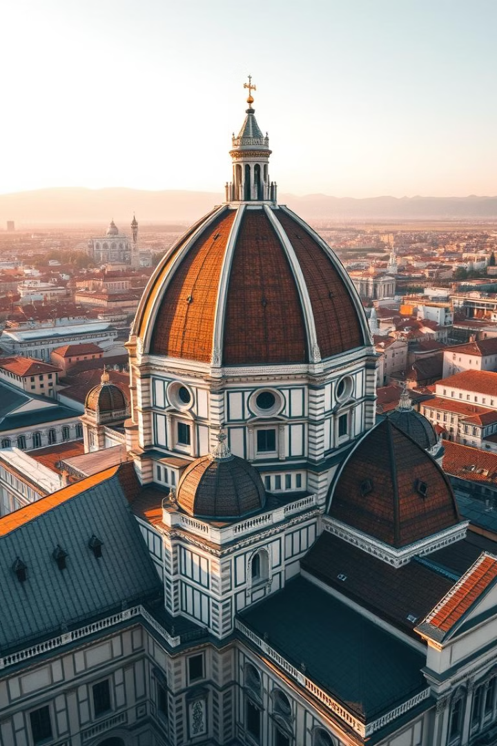
Innovazioni e Prospettive
Prospettiva Lineare
1
Concorso del 1418
Una delle più grandi innovazioni di Brunelleschi fu l'invenzione della prospettiva lineare, che permetteva di rappresentare lo spazio tridimensionale su superfici bidimensionali.
Fu indetto un concorso per la realizzazione della cupola, al quale Brunelleschi partecipò con una proposta rivoluzionaria: costruire una cupola autoportante senza l'uso di centine.
Impatto sull'Arte
2
Inizio Costruzione
Questo strumento divenne fondamentale per la pittura e l'architettura del Rinascimento, rivoluzionando il modo in cui gli artisti rappresentavano lo spazio e la profondità.
La costruzione fu avviata nel 1420, utilizzando un sistema a doppia calotta con una cupola interna più spessa e una esterna più sottile.
3
Completamento
Applicazioni Architettoniche
La costruzione si concluse nel 1436, con una cupola che si eleva per oltre 91 metri sopra la cattedrale, diventando la più grande cupola in muratura mai costruita.
Brunelleschi applicò questi principi nelle sue opere architettoniche, creando spazi armonici e proporzionati che riflettevano la sua comprensione della geometria e della prospettiva.
La Cupola del Duomo di Firenze

Slide 11
Prospettiva Lineare
Una delle più grandi innovazioni di Brunelleschi fu l'invenzione della prospettiva lineare, che permetteva di rappresentare lo spazio tridimensionale su superfici bidimensionali.
Innovazioni e Prospettive
La Cupola del Duomo di Firenze
1
Concorso del 1418
Fu indetto un concorso per la realizzazione della cupola, al quale Brunelleschi partecipò con una proposta rivoluzionaria: costruire una cupola autoportante senza l'uso di centine.
Impatto sull'Arte
Questo strumento divenne fondamentale per la pittura e l'architettura del Rinascimento, rivoluzionando il modo in cui gli artisti rappresentavano lo spazio e la profondità.
2
Inizio Costruzione
La costruzione fu avviata nel 1420, utilizzando un sistema a doppia calotta con una cupola interna più spessa e una esterna più sottile.
3
Completamento
La costruzione si concluse nel 1436, con una cupola che si eleva per oltre 91 metri sopra la cattedrale, diventando la più grande cupola in muratura mai costruita.
Applicazioni Architettoniche
Brunelleschi applicò questi principi nelle sue opere architettoniche, creando spazi armonici e proporzionati che riflettevano la sua comprensione della geometria e della prospettiva.

Slide 12
La Cupola del Duomo di Firenze
1
Concorso del 1418
Fu indetto un concorso per la realizzazione della cupola, al quale Brunelleschi partecipò con una proposta rivoluzionaria: costruire una cupola autoportante senza l'uso di centine.
2
Inizio Costruzione
La costruzione fu avviata nel 1420, utilizzando un sistema a doppia calotta con una cupola interna più spessa e una esterna più sottile.
3
Completamento
La costruzione si concluse nel 1436, con una cupola che si eleva per oltre 91 metri sopra la cattedrale, diventando la più grande cupola in muratura mai costruita.

Slide 13
La Cupola del Duomo di Firenze
1
Concorso del 1418
Fu indetto un concorso per la realizzazione della cupola, al quale Brunelleschi partecipò con una proposta rivoluzionaria: costruire una cupola autoportante senza l'uso di centine.
2
Inizio Costruzione
La costruzione fu avviata nel 1420, utilizzando un sistema a doppia calotta con una cupola interna più spessa e una esterna più sottile.
3
Completamento
La costruzione si concluse nel 1436, con una cupola che si eleva per oltre 91 metri sopra la cattedrale, diventando la più grande cupola in muratura mai costruita.

Slide 14
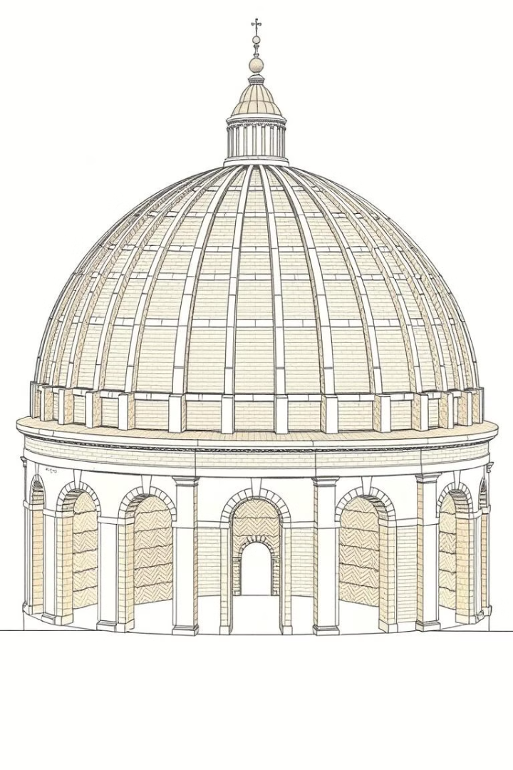
Tecniche Innovative della Cupola
La Cupola del Duomo di Firenze
1
Concorso del 1418
Fu indetto un concorso per la realizzazione della cupola, al quale Brunelleschi partecipò con una proposta rivoluzionaria: costruire una cupola autoportante senza l'uso di centine.
2
Inizio Costruzione
La costruzione fu avviata nel 1420, utilizzando un sistema a doppia calotta con una cupola interna più spessa e una esterna più sottile.
3
Completamento
La costruzione si concluse nel 1436, con una cupola che si eleva per oltre 91 metri sopra la cattedrale, diventando la più grande cupola in muratura mai costruita.

Slide 15
La Cupola del Duomo di Firenze
Significato Artistico e Storico della Cupola
Tecniche Innovative della Cupola
1
Concorso del 1418
1
Mattoni a Spina di Pesce
Fu indetto un concorso per la realizzazione della cupola, al quale Brunelleschi partecipò con una proposta rivoluzionaria: costruire una cupola autoportante senza l'uso di centine.
Brunelleschi utilizzò una tecnica innovativa di disposizione dei mattoni a "spina di pesce", che aumentava la stabilità della struttura.
2
Struttura ad Anelli
Inizio Costruzione
La cupola fu costruita con una serie di anelli orizzontali che distribuivano il peso in modo uniforme, garantendo la stabilità dell'intera struttura.
2
La costruzione fu avviata nel 1420, utilizzando un sistema a doppia calotta con una cupola interna più spessa e una esterna più sottile.
3
Doppia Calotta
Il sistema a doppia calotta, con una cupola interna più spessa e una esterna più sottile, permetteva di ridurre il peso complessivo mantenendo la robustezza.
3
Completamento
La costruzione si concluse nel 1436, con una cupola che si eleva per oltre 91 metri sopra la cattedrale, diventando la più grande cupola in muratura mai costruita.
4
Assenza di Centine
La cupola fu costruita senza l'uso di centine, una tecnica rivoluzionaria per l'epoca che dimostrò l'ingegno di Brunelleschi.
Simbolo del Rinascimento
Decorazioni Interne
La cupola è decorata internamente con affreschi di Giorgio Vasari e Federico Zuccari, che rappresentano il Giudizio Universale, aggiungendo un significativo valore artistico alla struttura.
La Cupola di Brunelleschi rappresenta il trionfo dell'uomo e della sua capacità di dominare la natura attraverso la ragione e l'ingegno, incarnando gli ideali del Rinascimento.
Capolavoro Ingegneristico
Ancora oggi, la cupola è considerata un capolavoro dell'ingegneria e dell'architettura, testimonianza delle straordinarie capacità tecniche di Brunelleschi.

Slide 16
Tecniche Innovative della Cupola
La Sagrestia Vecchia di San Lorenzo
Significato Artistico e Storico della Cupola
1
Mattoni a Spina di Pesce
Brunelleschi utilizzò una tecnica innovativa di disposizione dei mattoni a "spina di pesce", che aumentava la stabilità della struttura.
Simbolo del Rinascimento
Capolavoro Ingegneristico
Decorazioni Interne
2
Struttura ad Anelli
La cupola è decorata internamente con affreschi di Giorgio Vasari e Federico Zuccari, che rappresentano il Giudizio Universale, aggiungendo un significativo valore artistico alla struttura.
La cupola fu costruita con una serie di anelli orizzontali che distribuivano il peso in modo uniforme, garantendo la stabilità dell'intera struttura.
La Cupola di Brunelleschi rappresenta il trionfo dell'uomo e della sua capacità di dominare la natura attraverso la ragione e l'ingegno, incarnando gli ideali del Rinascimento.
Ancora oggi, la cupola è considerata un capolavoro dell'ingegneria e dell'architettura, testimonianza delle straordinarie capacità tecniche di Brunelleschi.
3
Doppia Calotta
Il sistema a doppia calotta, con una cupola interna più spessa e una esterna più sottile, permetteva di ridurre il peso complessivo mantenendo la robustezza.
4
Assenza di Centine
La cupola fu costruita senza l'uso di centine, una tecnica rivoluzionaria per l'epoca che dimostrò l'ingegno di Brunelleschi.

Slide 17
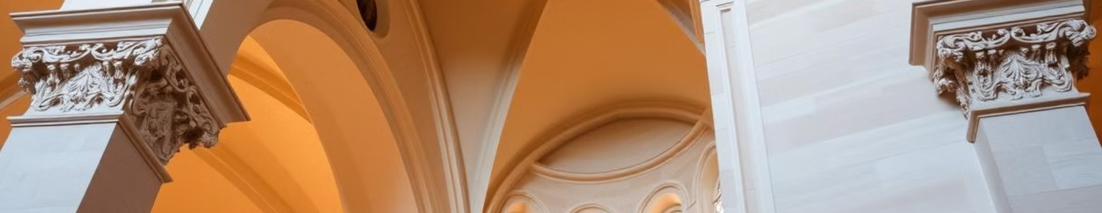
Significato Artistico e Storico della Cupola
La Sagrestia Vecchia di San Lorenzo
Commissione Medicea
Periodo di Costruzione
La Sagrestia Vecchia nella Basilica di San Lorenzo fu commissionata dalla famiglia Medici, in particolare da Giovanni di Bicci de' Medici, per fungere da cappella funebre.
Costruita tra il 1421 e il 1440, la sagrestia rappresenta un esempio compiuto di architettura rinascimentale.
Importanza della Sagrestia Vecchia
Simbolo del Rinascimento
Decorazioni Interne
La cupola è decorata internamente con affreschi di Giorgio Vasari e Federico Zuccari, che rappresentano il Giudizio Universale, aggiungendo un significativo valore artistico alla struttura.
La Cupola di Brunelleschi rappresenta il trionfo dell'uomo e della sua capacità di dominare la natura attraverso la ragione e l'ingegno, incarnando gli ideali del Rinascimento.
Design Geometrico
Equilibrio Architettonico
Brunelleschi dimostrò la sua maestria nella proporzione geometrica e nell'uso dello spazio, creando un ambiente quadrato con una cupola emisferica sopra.
Le pareti della sagrestia sono scandite da pilastri che incorniciano nicchie semicircolari e porte, creando un perfetto equilibrio tra pieni e vuoti.
Capolavoro Ingegneristico
Ancora oggi, la cupola è considerata un capolavoro dell'ingegneria e dell'architettura, testimonianza delle straordinarie capacità tecniche di Brunelleschi.

Slide 18



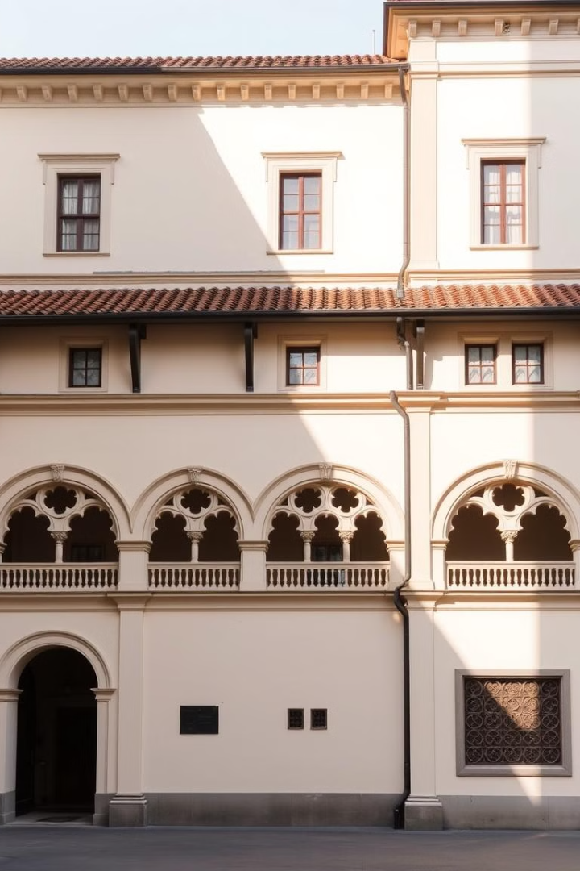
Periodo di Costruzione
Commissione Medicea
Costruita tra il 1421 e il 1440, la sagrestia rappresenta un esempio compiuto di architettura rinascimentale.
La Sagrestia Vecchia nella Basilica di San Lorenzo fu commissionata dalla famiglia Medici, in particolare da Giovanni di Bicci de' Medici, per fungere da cappella funebre.
La Sagrestia Vecchia di San Lorenzo
Lo Spedale degli Innocenti
Importanza della Sagrestia Vecchia
Armonia e Proporzione
Simbolo di Potere
Influenza Artistica
L'uso di forme geometriche semplici e pure, come il cerchio e il quadrato, conferisce all'insieme un senso di armonia e proporzione tipici del Rinascimento.
La Sagrestia Vecchia non è solo un luogo di culto, ma anche un simbolo del potere e del prestigio dei Medici, legando il loro nome al rinnovamento culturale dell'epoca.
L'architettura della sagrestia è un perfetto esempio dell'ideale rinascimentale che combina armonia, simmetria e funzionalità, influenzando generazioni di architetti.
Equilibrio Architettonico
Le pareti della sagrestia sono scandite da pilastri che incorniciano nicchie semicircolari e porte, creando un perfetto equilibrio tra pieni e vuoti.
Design Geometrico
Brunelleschi dimostrò la sua maestria nella proporzione geometrica e nell'uso dello spazio, creando un ambiente quadrato con una cupola emisferica sopra.

Slide 19

L'Eredità di Brunelleschi
Lo Spedale degli Innocenti
1
Progettazione e Costruzione
Lo Spedale degli Innocenti, progettato da Brunelleschi a Firenze, fu costruito tra il 1419 e il 1445 come orfanotrofio per accogliere e proteggere i bambini abbandonati.
Importanza della Sagrestia Vecchia
2
Architettura Innovativa
Brunelleschi concepì una facciata armoniosa, caratterizzata da eleganti loggiati e archi a tutto sesto, riflettendo i principi di proporzione e simmetria tipici del Rinascimento.
3
Funzionalità e Simbolismo
L'architettura dello Spedale non era solo funzionale, ma anche simbolica, rappresentando un rifugio di speranza e umanità in un'epoca di grande turbolenza.
Armonia e Proporzione
L'uso di forme geometriche semplici e pure, come il cerchio e il quadrato, conferisce all'insieme un senso di armonia e proporzione tipici del Rinascimento.
Simbolo di Potere
La Sagrestia Vecchia non è solo un luogo di culto, ma anche un simbolo del potere e del prestigio dei Medici, legando il loro nome al rinnovamento culturale dell'epoca.
Influenza Artistica
L'architettura della sagrestia è un perfetto esempio dell'ideale rinascimentale che combina armonia, simmetria e funzionalità, influenzando generazioni di architetti.

Slide 20



Lo Spedale degli Innocenti
L'Eredità di Brunelleschi
1
Progettazione e Costruzione
Lo Spedale degli Innocenti, progettato da Brunelleschi a Firenze, fu costruito tra il 1419 e il 1445 come orfanotrofio per accogliere e proteggere i bambini abbandonati.
Innovazione Tecnica
Le opere di Brunelleschi, come la Cupola del Duomo, rappresentano straordinarie conquiste ingegneristiche che hanno rivoluzionato l'architettura.
2
Architettura Innovativa
Brunelleschi concepì una facciata armoniosa, caratterizzata da eleganti loggiati e archi a tutto sesto, riflettendo i principi di proporzione e simmetria tipici del Rinascimento.
Estetica Rinascimentale
I suoi lavori incarnano i principi di equilibrio, proporzione e razionalità che caratterizzano l'estetica rinascimentale, influenzando profondamente l'arte e l'architettura successive.
3
Funzionalità e Simbolismo
Influenza Duratura
L'architettura dello Spedale non era solo funzionale, ma anche simbolica, rappresentando un rifugio di speranza e umanità in un'epoca di grande turbolenza.
L'opera di Brunelleschi ha avuto un'influenza duratura, ispirando generazioni di architetti e artisti e contribuendo a definire lo stile rinascimentale in Italia e oltre.

Slide 21
L'Eredità di Brunelleschi
FINE
Innovazione Tecnica
Le opere di Brunelleschi, come la Cupola del Duomo, rappresentano straordinarie conquiste ingegneristiche che hanno rivoluzionato l'architettura.
Estetica Rinascimentale
I suoi lavori incarnano i principi di equilibrio, proporzione e razionalità che caratterizzano l'estetica rinascimentale, influenzando profondamente l'arte e l'architettura successive.
Influenza Duratura
L'opera di Brunelleschi ha avuto un'influenza duratura, ispirando generazioni di architetti e artisti e contribuendo a definire lo stile rinascimentale in Italia e oltre.

